Slide 1
구직사이트 통합 데이터 기업 분석 - R 기반 데이터 분석 프로젝트
2조
박환
이경재
이 문서는 나눔글꼴로 작성되었습니다. 설치하기

Slide 2
목차
전체기업 분석
기업 평점 분포도
평점 대비 산점도
지역별 분포도
산업별 분석
기업 평점 분포도
평점대비 산점도
지역별 분포도
구인 기업 분석
기업 평점 분포도
평점대비 산점도

Slide 3
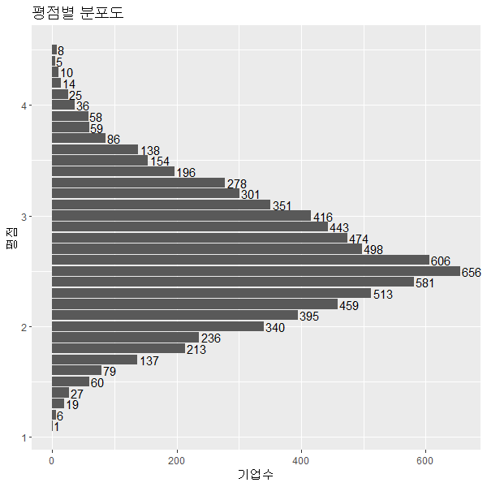
Ⅰ. 전체기업 분석 - 기업 분포도
N=5116
평점 0 에서 평점 5까지를 기준으로 분석
중앙값인 2.5를 기준으로 정규분포에 근사
평점 2.5인 기업수가 가장 많은 것으로 분석
3/ 12

Slide 4
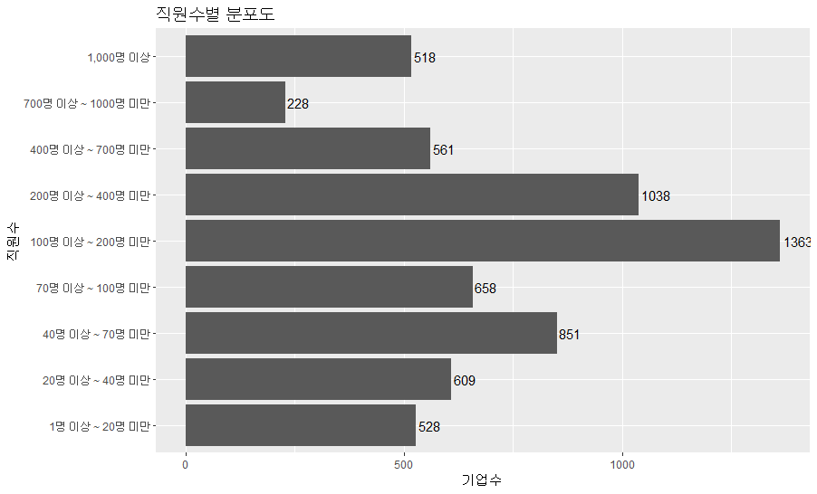
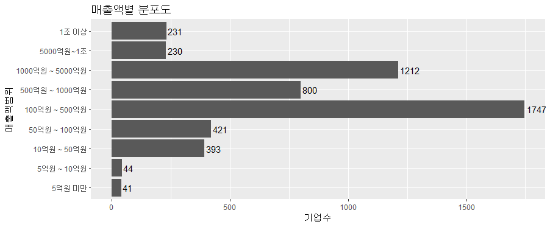
Ⅰ. 전체기업 분석 - 기업 분포도
N=5116
N=5116
평점 0 에서 평점 5까지를 기준으로 분석
중앙값인 2.5를 기준으로 정규분포에 근사
국내 기업 중 직원규모가
100명 이상 200명 미만인 기업이
가장 많은 것으로 분석
국내 기업 중 연간 매출액 규모가
100억 이상 500억 미만인 기업이
가장 많은 것으로 분석
4/ 12

Slide 5
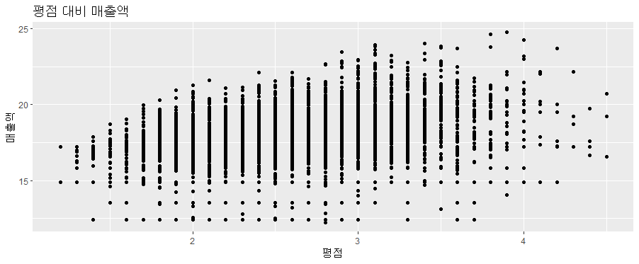
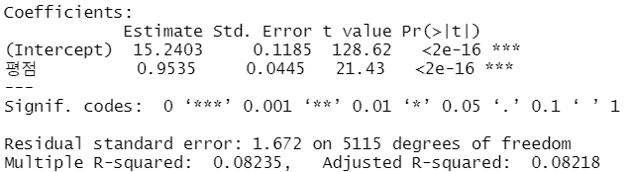
Ⅰ. 전체기업 분석 - 평점 대비 산점도
N=5116
5/ 12

Slide 6
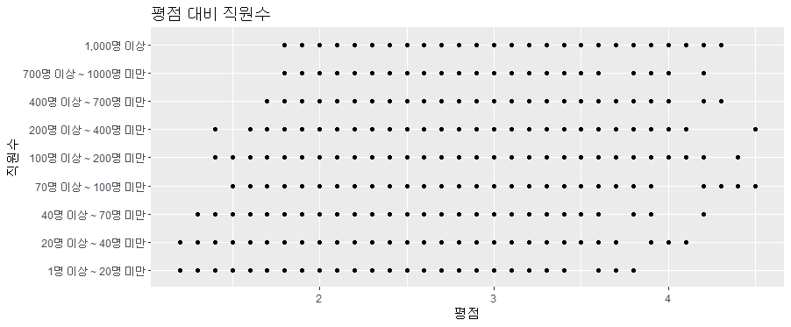
Ⅰ. 전체기업 분석 - 평점 대비 산점도
N=5116
중앙값인 2.5를 기준으로 정규분포에 근사
6/ 12

Slide 7
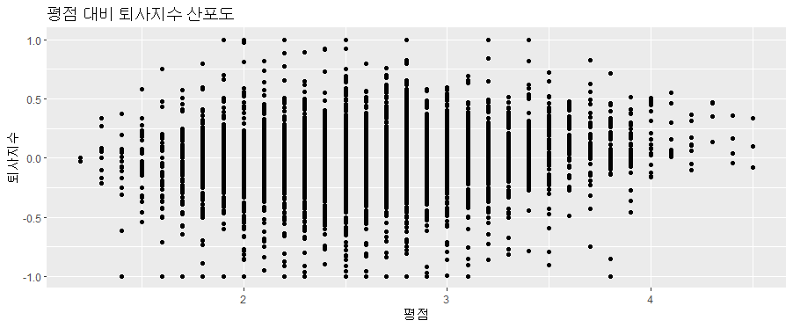
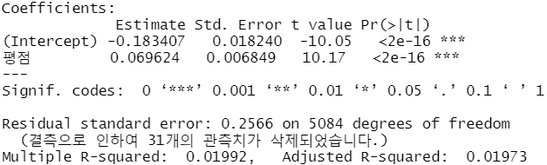
Ⅰ. 전체기업 분석 - 평점 대비 산점도
N=5116
평점 0 에서 평점 5까지를 기준으로 분석
중앙값인 2.5를 기준으로 정규분포에 근사
7/ 12

Slide 8
Ⅰ. 전체기업 분석 - 지역별 분포도
평점 0 에서 평점 5까지를 기준으로 분석
중앙값인 2.5를 기준으로 정규분포에 근사
8/ 12

Slide 9
Ⅱ. 산업별 기업 분석 - I T 분야
N=5116
평점 0 에서 평점 5까지를 기준으로 분석
중앙값인 2.5를 기준으로 정규분포에 근사
평점 2.5인 기업수가 가장 많은 것으로 분석
9/ 12

Slide 10
감사합니다.

